Slide 1
Рекомендательная система для идеальной планограммы
Работу выполнила команда “Стратеги данных” НГТУ им. Р.Е. Алексеева

Slide 2





Состав нашей команды
Вепрева Полина
Цикало Александр
Зимин Андрей
Бизнес-аналитик
Аналитик данных
Fullstack разработчик

Slide 3
01
02
Алгоритм
-
TEMA
03
04
Target it
Этот этап необходим для постановки цели нашей работы
Explore it
После определения цели мы приступили к изучению полученного датасета
Metric it
Выявили метрики, на основе которых будем анализировать данных и выявлять закономерности
Analyse it
На этом этапе работы мы использовали HADI-метод для проверки наших гипотез

Slide 4
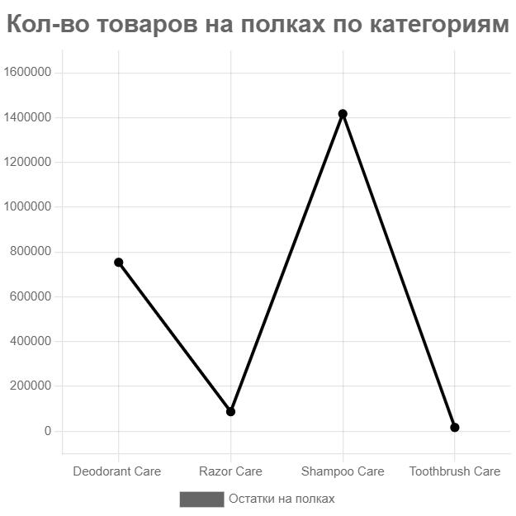
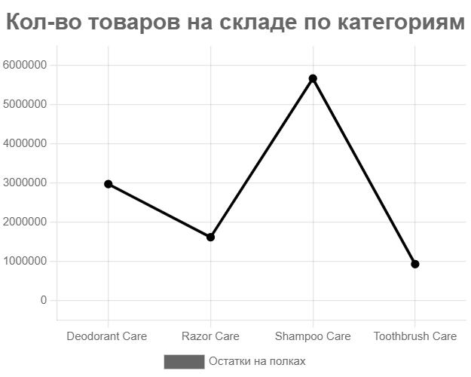
Диаграммы на основе изученных данных

Slide 5
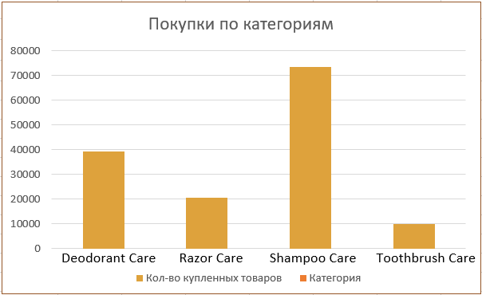
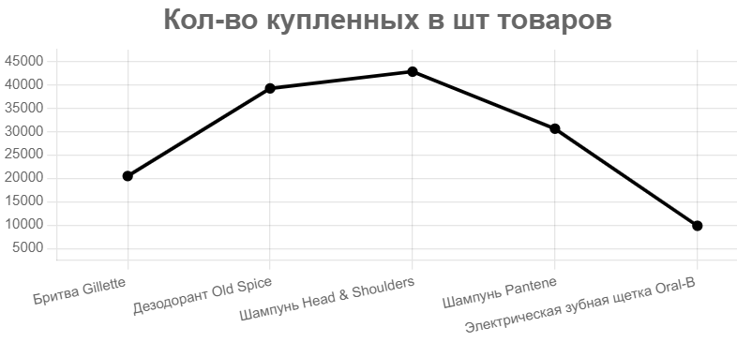
Диаграммы на основе изученных данных

Slide 6
Используемые метрики
01
02
03
04
05
06
Населенный пункт
Процентные соотношения
выкупа
Выделили несколько пунктов OOO “Ромашка”, используем данные чтобы дать точные рекомендации
Дает понять , как покупают данный товар по сравнению с другими
Товар
Стоимость товара
Разделили данные по наименованию
Усреднили по каждому наименованию для дальнейшей обработки
Категория товара
Кол-во выкупа в шт
Классифицировали товары по группам, чтобы определить некоторые зависимости
Рассчитали для вынесения дальнейших рекомендаций по расположению товаров

Slide 7
HADI-метод
Hypothesis
Action
Мы предположили, что существует зависимость кол-ва покупок от категории товара
Так же можем полагать, что объем купленного товара зависит от сезона
Для выявления правильности поставленных гипотез мы обработали данные
Определили наиболее важные для нас метрики
Insights
Data
Выявилась прямая зависимость количества покупок от категории товаров
Цена товара так же влияет на покупку
За раз покупали не более 4 товаров
Остатки на складе и полках зависят от товара
В обработанных нами данных, получилось 4 категории товаров, на основе которых можно сделать выводы
Собраны данные за один месяц, что позволяет нам определить востребованность продукта по дню

Slide 8
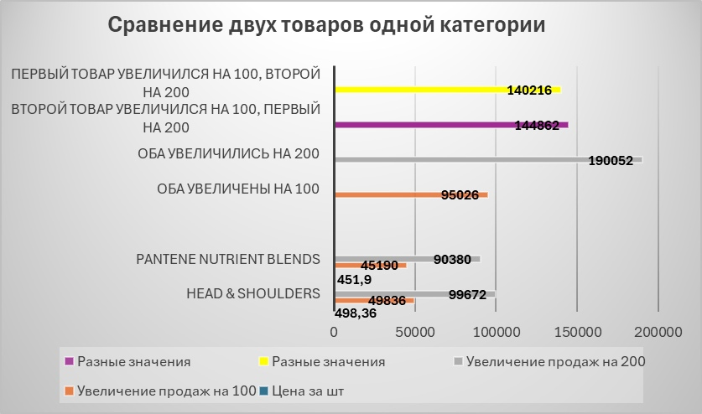
Финансовые показатели
Мы выяснили, что следуя рекомендациям нашей системы, количество проданного товара напрямую повлияет на прибыль магазина
Привели пример того, как планограмма влияет на мотивацию покупателей, предположив изменение количества покупок разных товаров в рамках одной категории.
Увеличение продаж каждой позиции из рассмотренных будет самым выгодным и принесет на 23% прибыли больше, чем остальные сценарии.

Slide 9
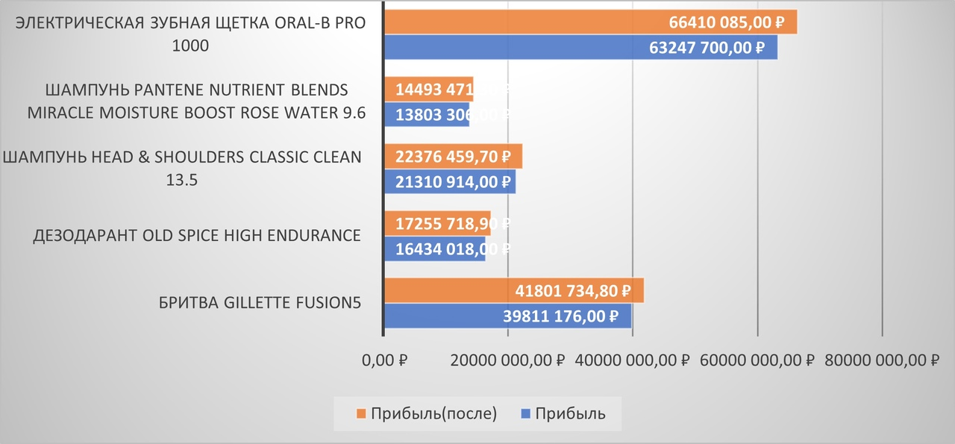
Финансовые показатели
В данное диаграмме проведет анализ того, как изменятся показатели прибыли при увеличении продаж по каждому товару.
Итог:Увеличение продаж на 5% принесет увеличение прибыли в 4,7% по каждой позиции

Slide 10
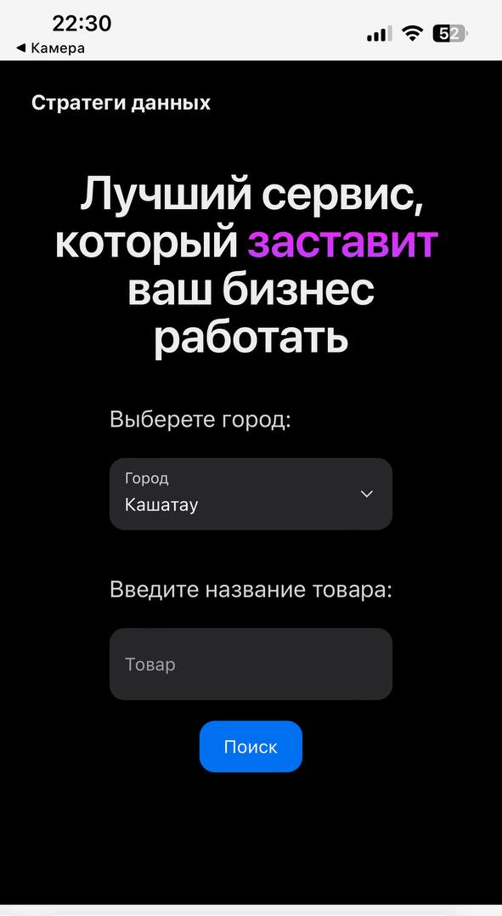

Разработанный нами сервис
Определение населенного пункта
01
Ссылка на сервис:
В окошке “Город” необходимо ввести н.пункт, в котором находится магазин
Определение товара
02
В окошке “Товар” необходимо ввести наименование продукта
Вывод информации о товаре
03
На экран выводится карточка товара со всей необходимой информацией

Slide 11
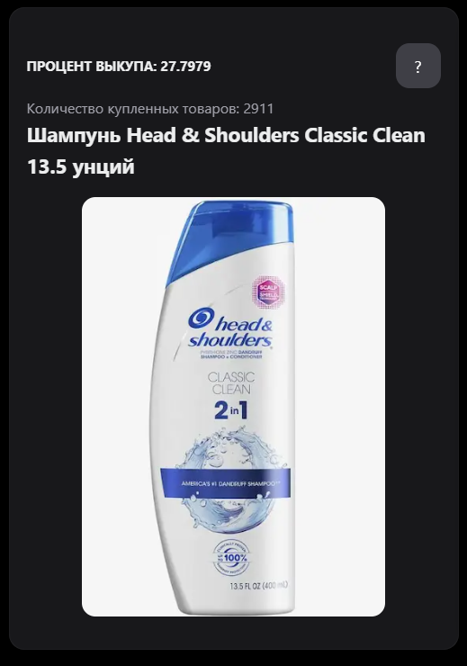
Карточка товара
В информации о продукте состоит из:
Фото товара
Процент выкупа
Количество купленных в данном населенном пункте
Подсказка(“?”)-рекомендацию к выставлению на полки в зависимости от процента покупок

Slide 12
Распределение популярности по проценту выкупа
<15%
>15%
>25%
Не популярный товар
Средняя популярность товара
Популярный товар
Товар не пользуется спросом, следовательно можно выставлять на менее видные места
Продукт с таким процентом нужно ставить на верхние или нижние полки
Данный продукт нужно ставить на видные места или на средние полки

Slide 13
Спасибо за внимание!
С вами была команда
Стратеги данных!

